Slide 1


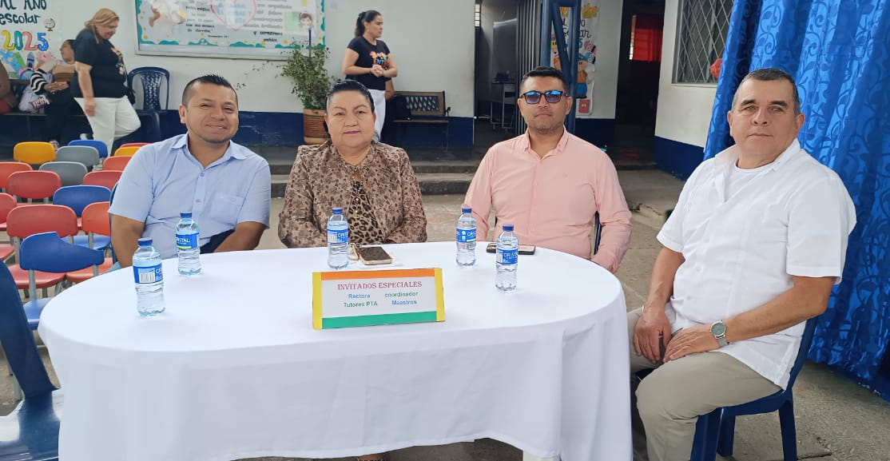
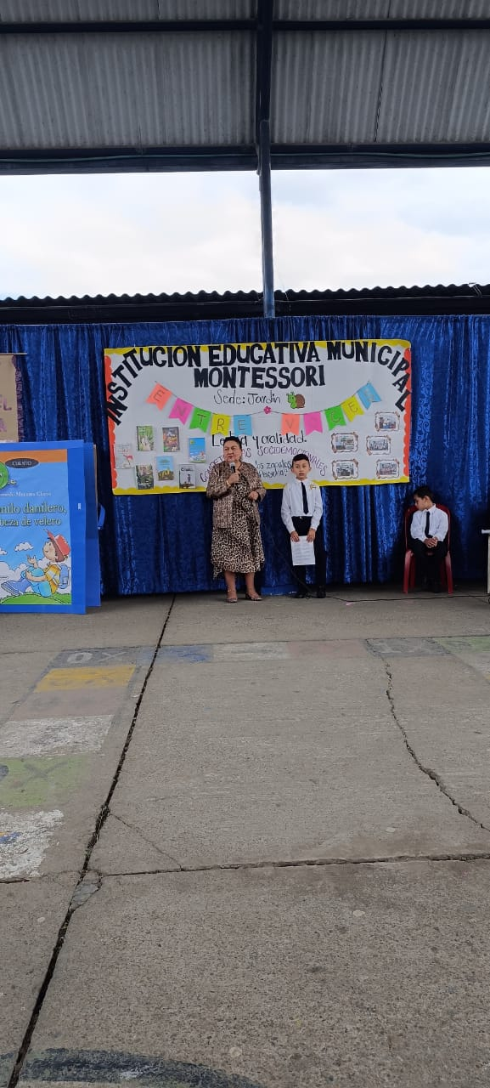

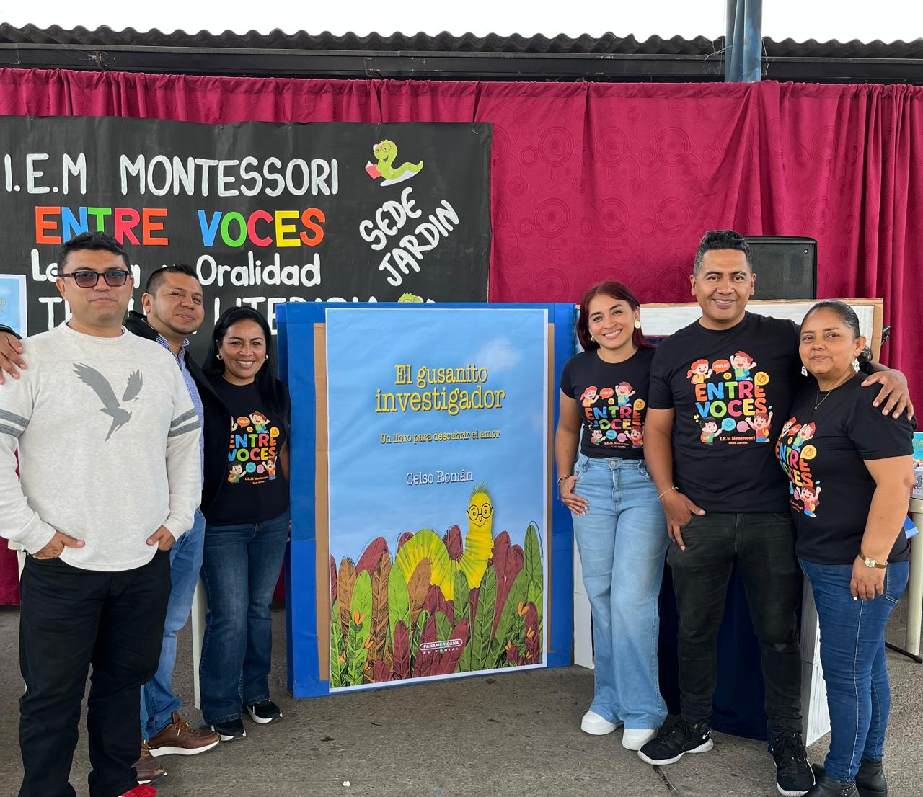
I.E.M MONTESSORI
Sede Jardín
ENTRE VOCES:
Lectura y oralidad

Slide 2
fundamentación
- PEI
- Misión
- Visión
- Principios sociológicos
- Competencias socio-emocionales
Propende la formación integral
Formación en valores culturales y artísticos
Interacción social
Habilidades para manejar las emociones y tomar decisiones responsables
Referente conceptual
Hablar es también una forma de aprender y pensar.
Lev Vygotsky

Slide 3
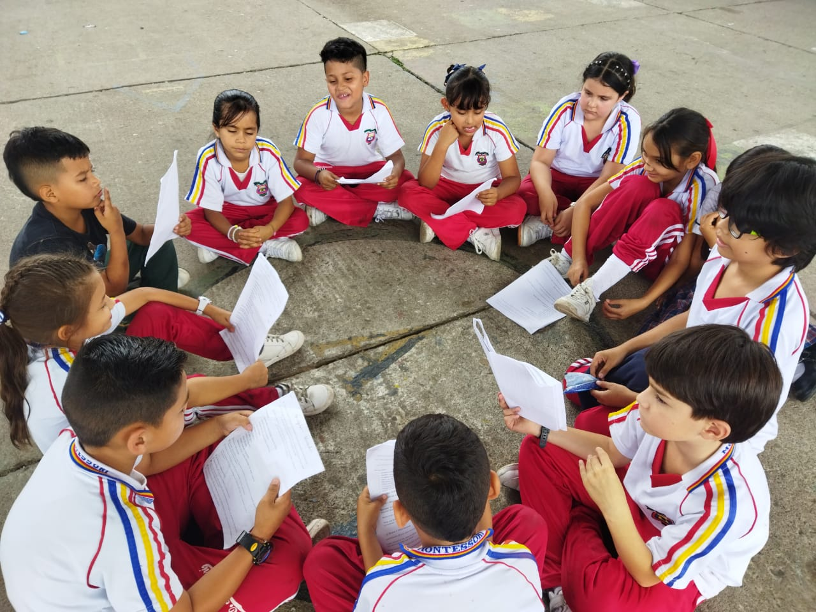
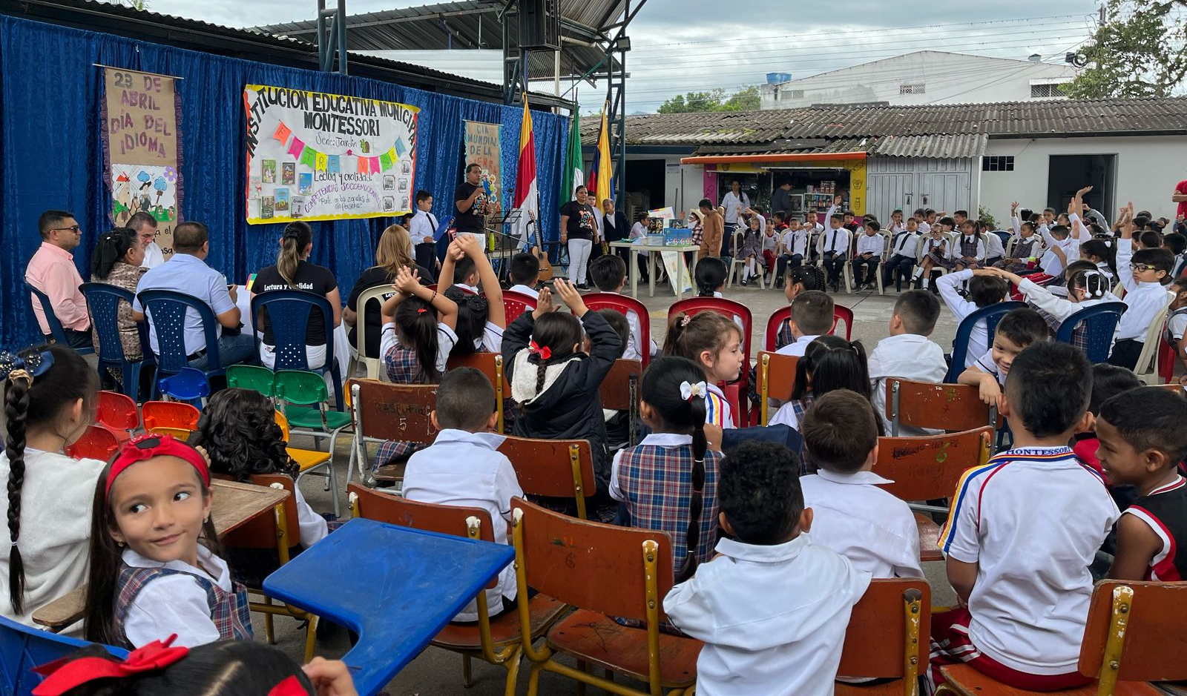
Pertinencia
La experiencia surge de la necesidad de implementar estrategias para el mejoramiento de los procesos comunicativos de los estudiantes.
La lectura como área fundamental en los estudiantes carecía en la sede de oportunidades para potenciarse.

Slide 4
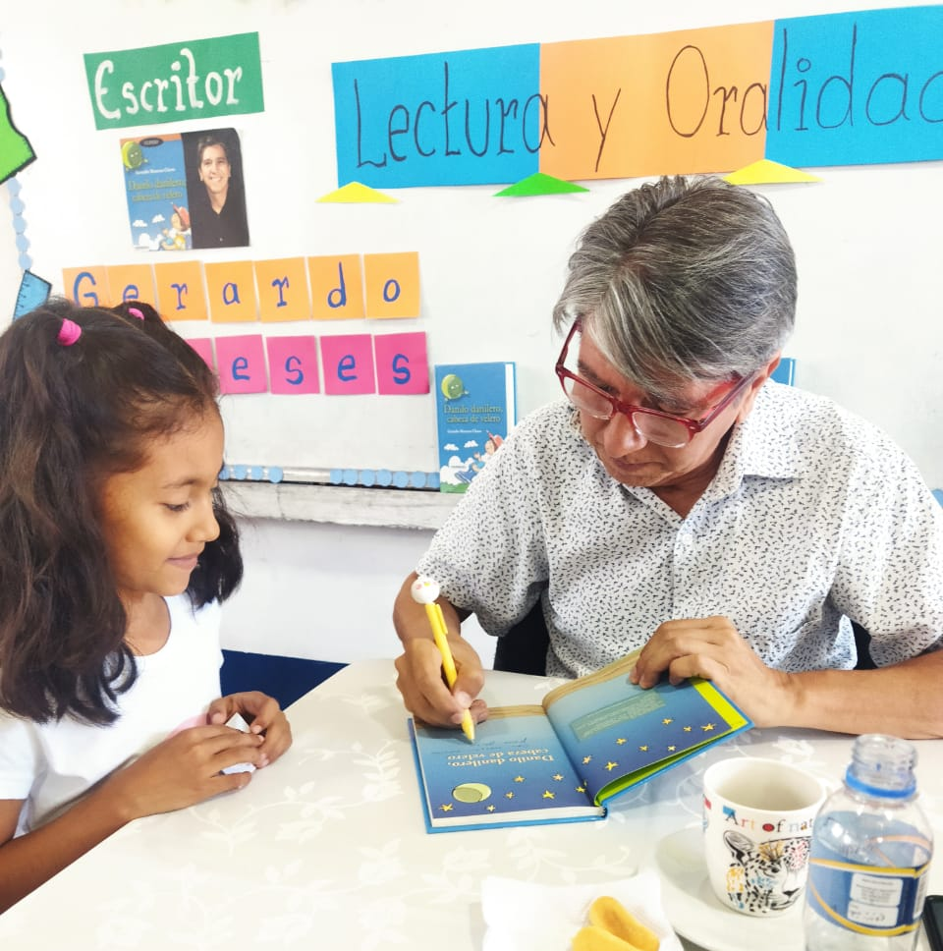
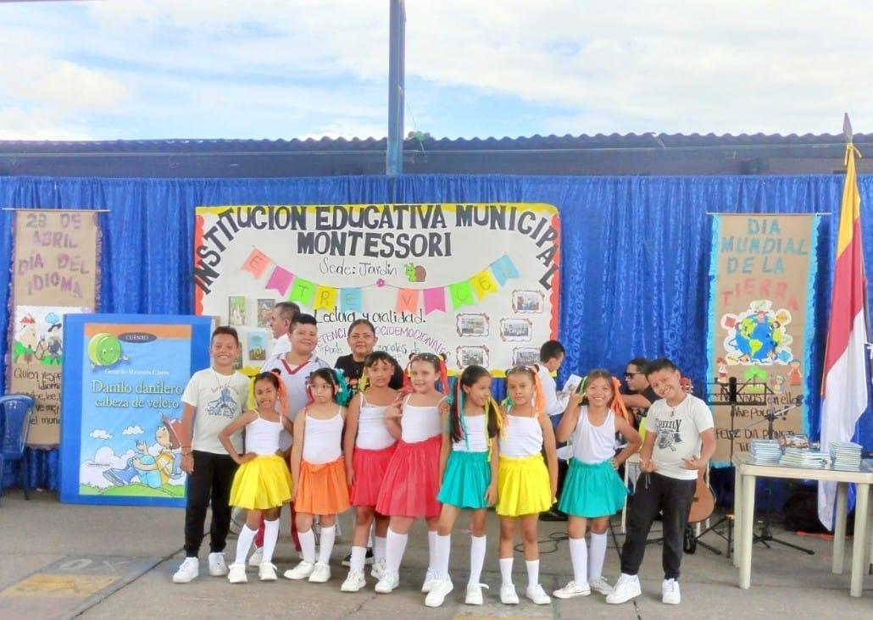
CONSISTENCIA (PEI)
RESULTADOS
(Manifestación de emociones, comprensión lectora, oralidad, escucha activa y familias vinculadas
METODOLOGÍA
(ABP)
EXTRATEGÍAS
(Tertulias literarias, danzas, teatro, música y arte)

Slide 5
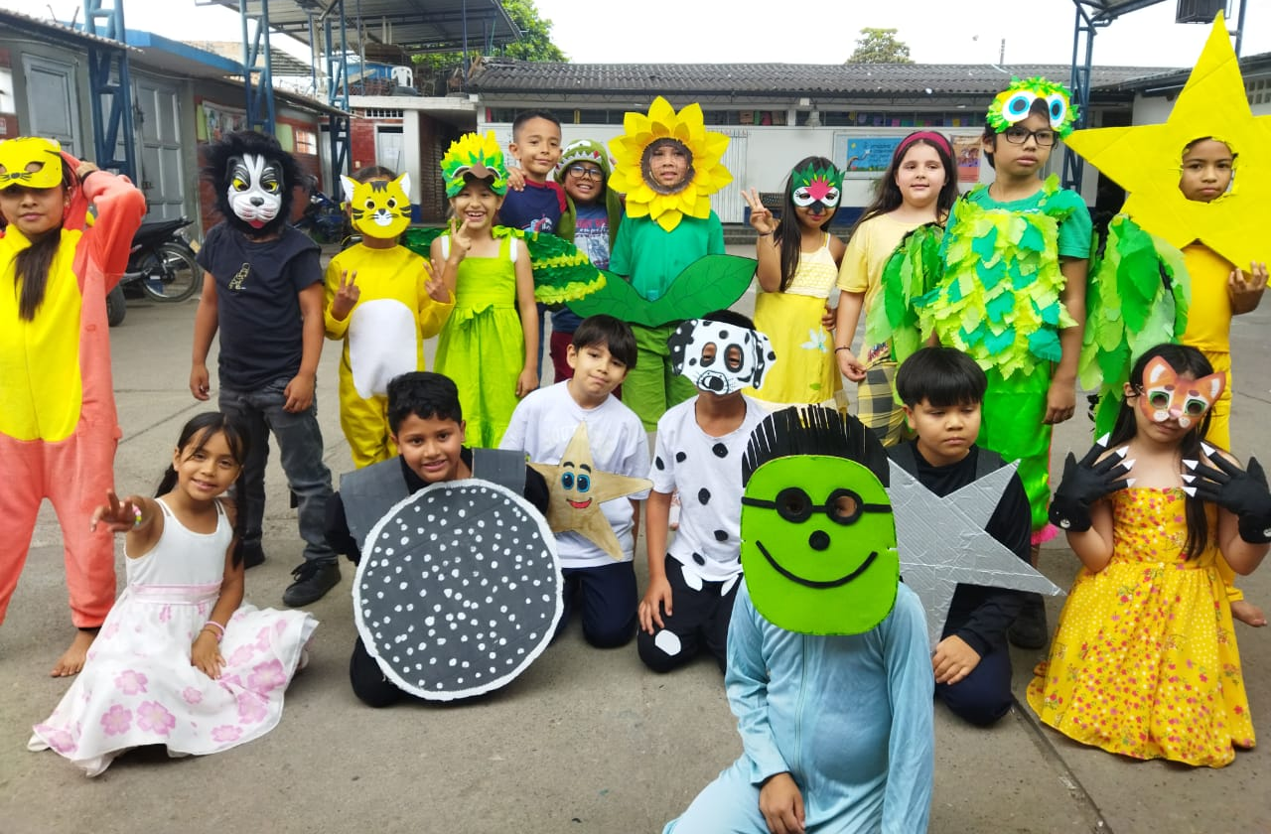
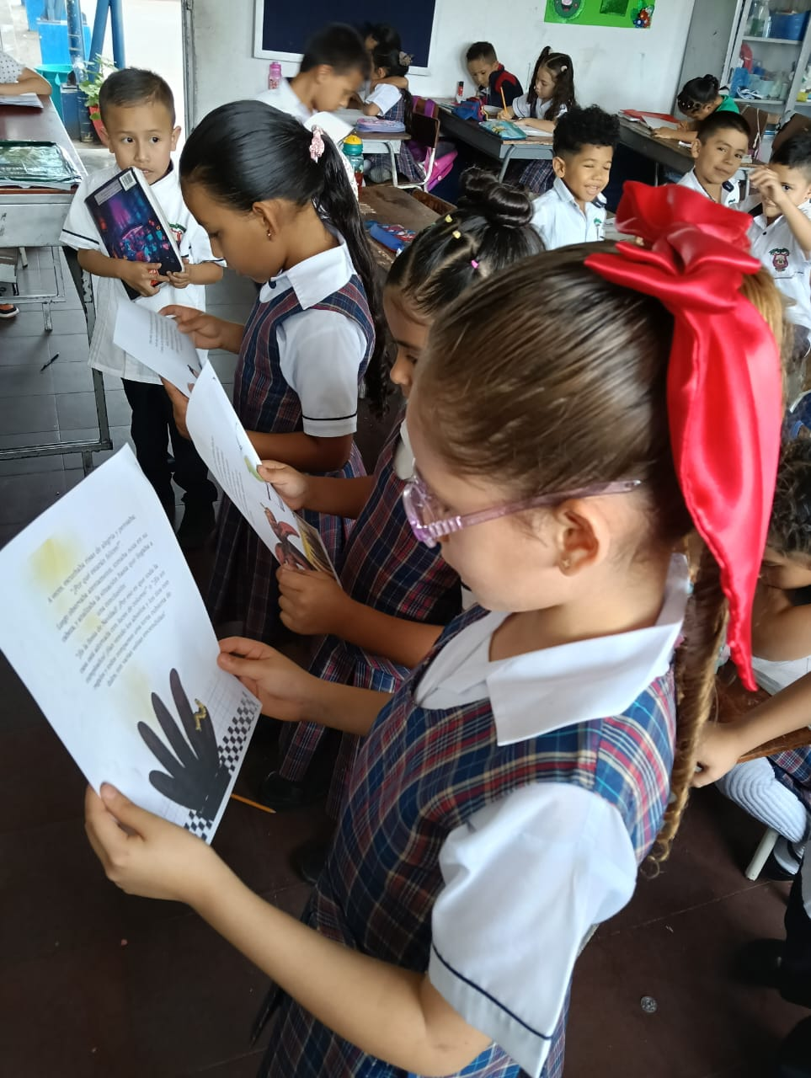
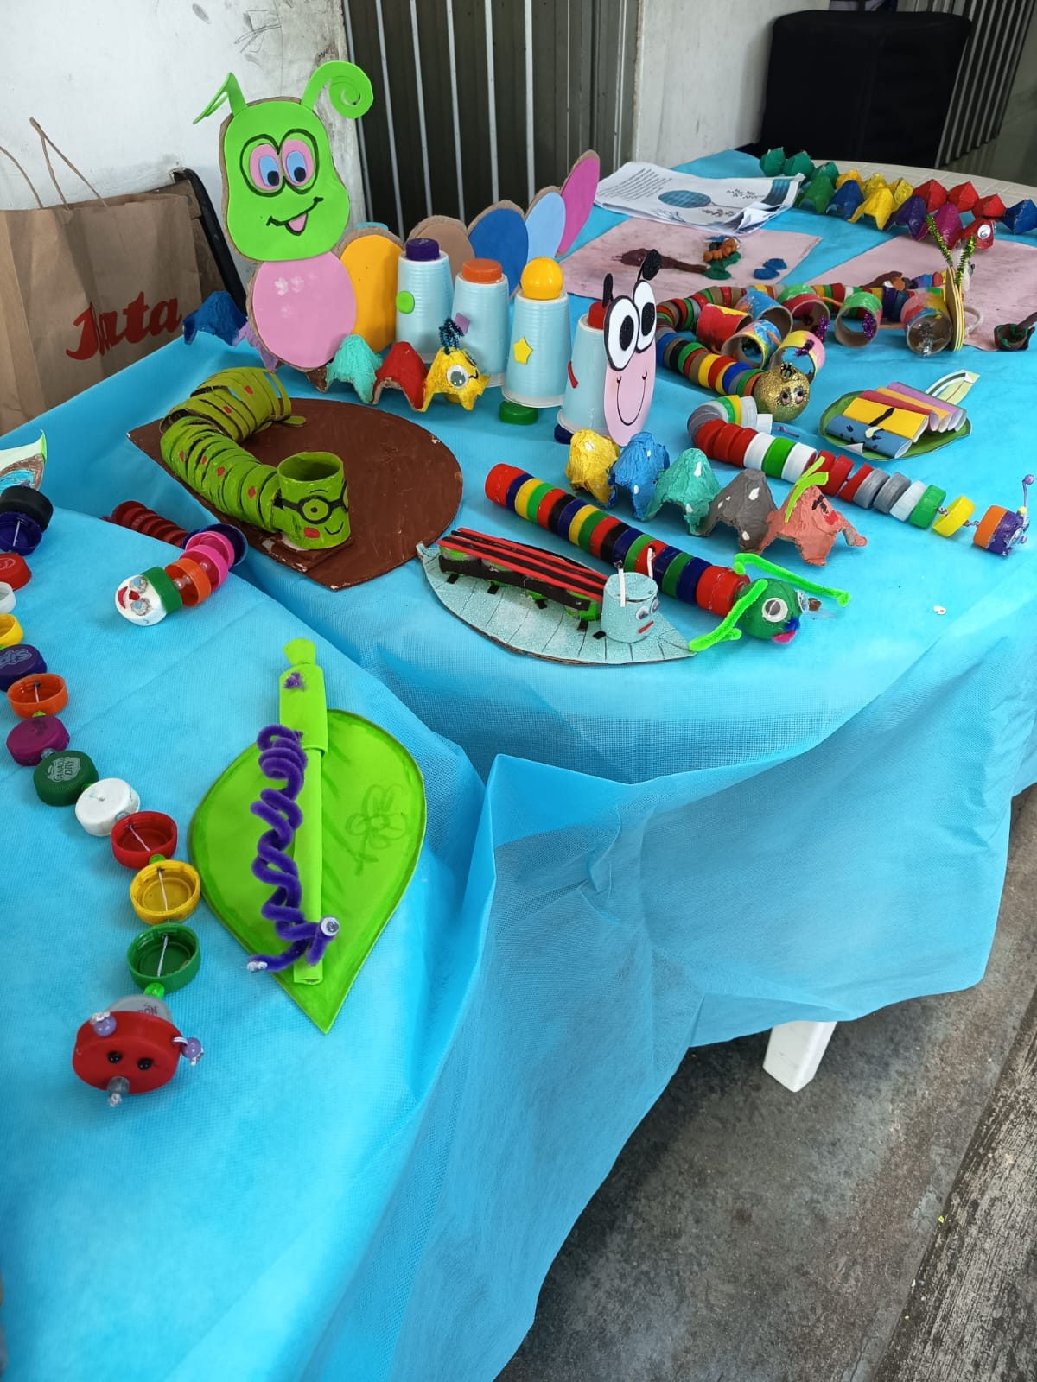
Madurez (2019-2025)
Escritores (Gerardo Meneses Claros, Celso Roman, Jose Israel Muñoz Valderrama y Julia Mercedes Castillo)

Slide 6
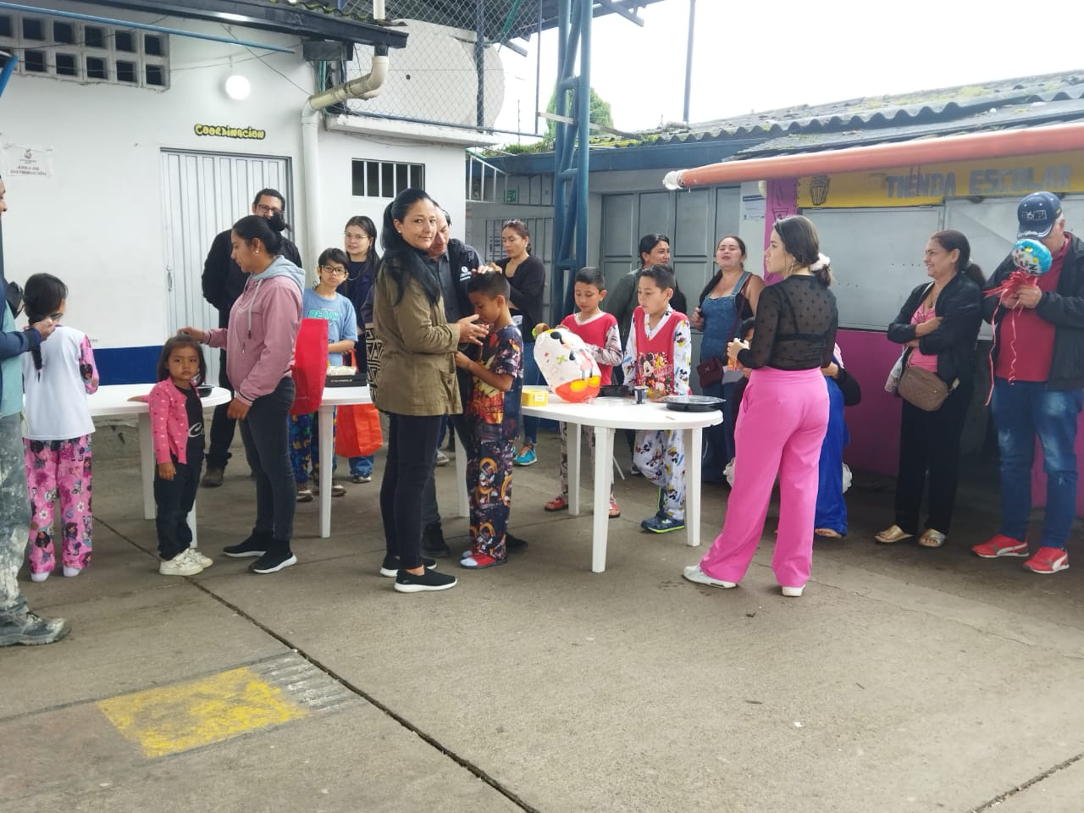
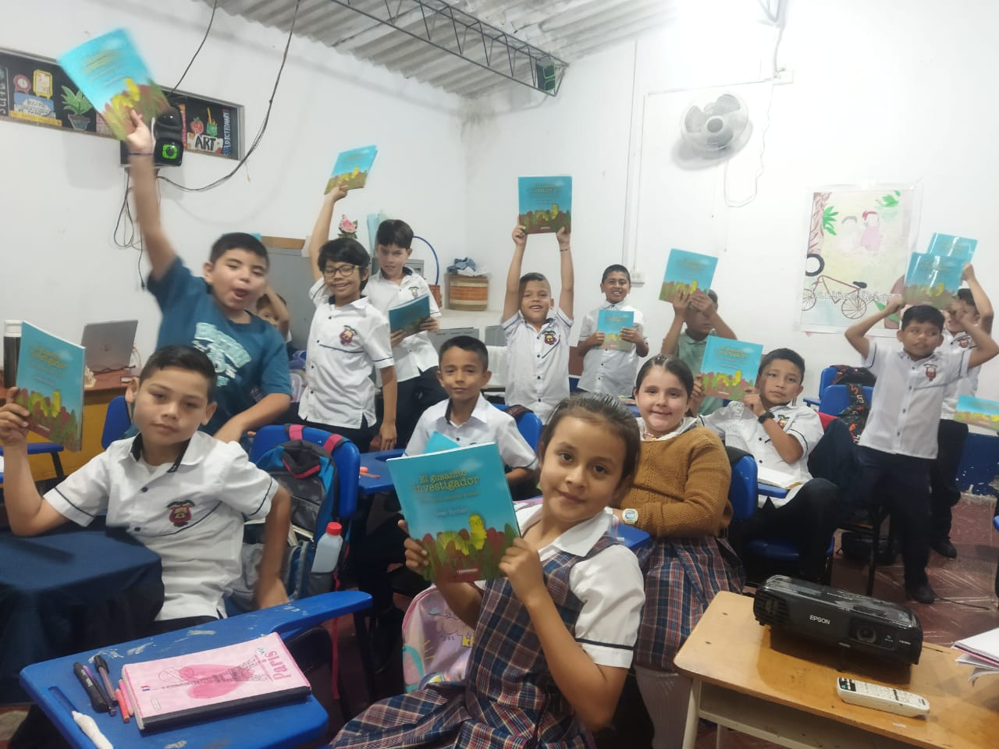
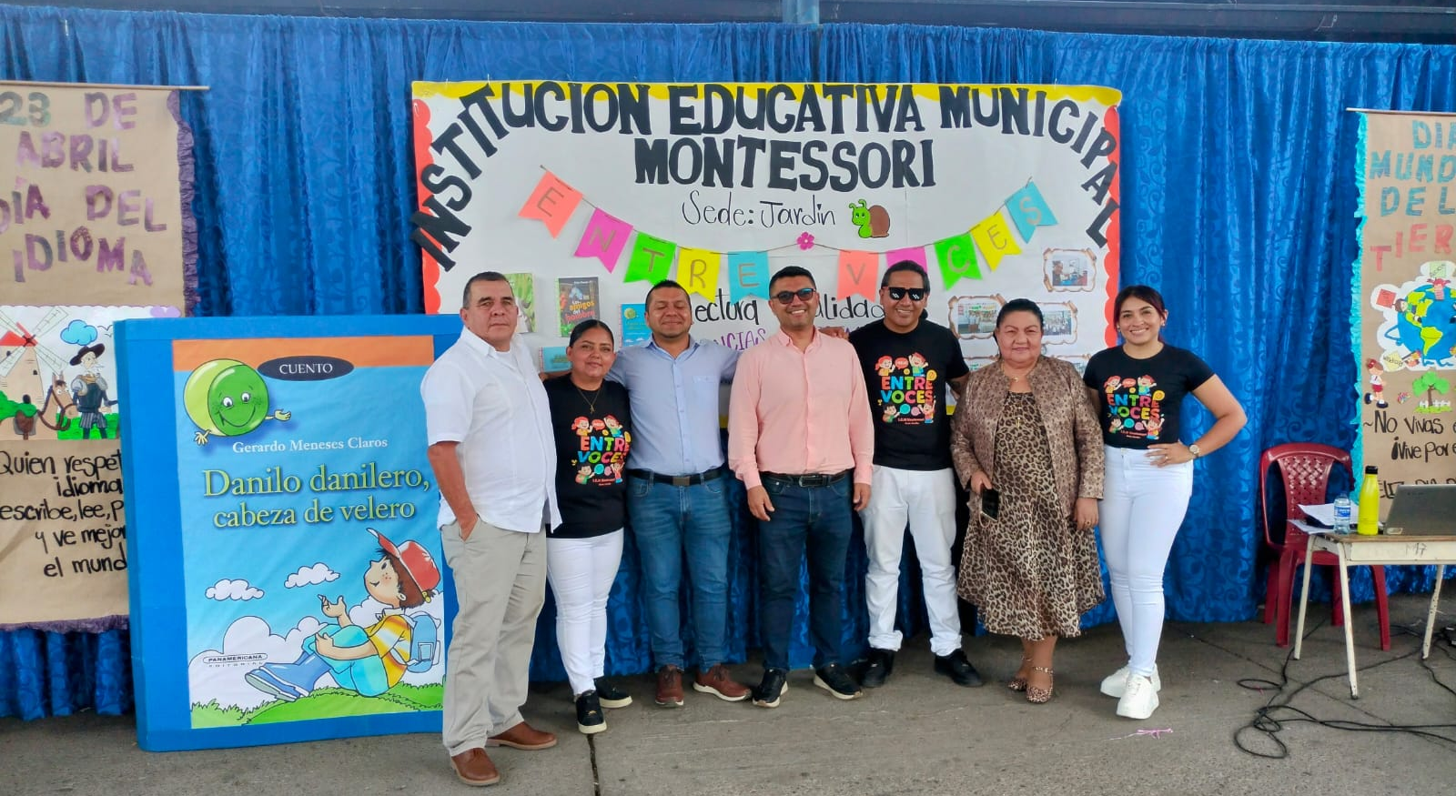
empoderamiento
Involucrados

Slide 7
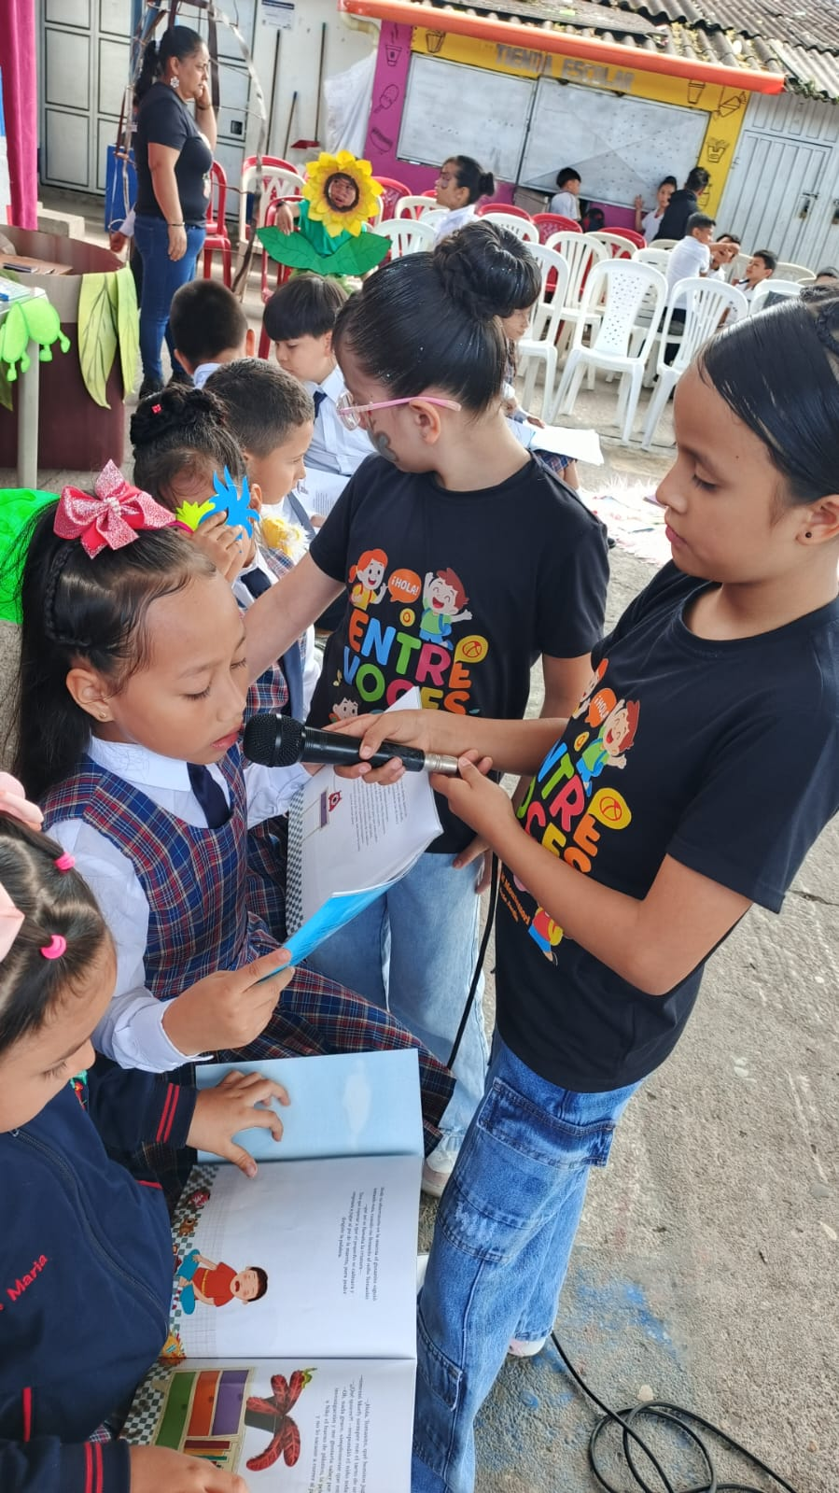
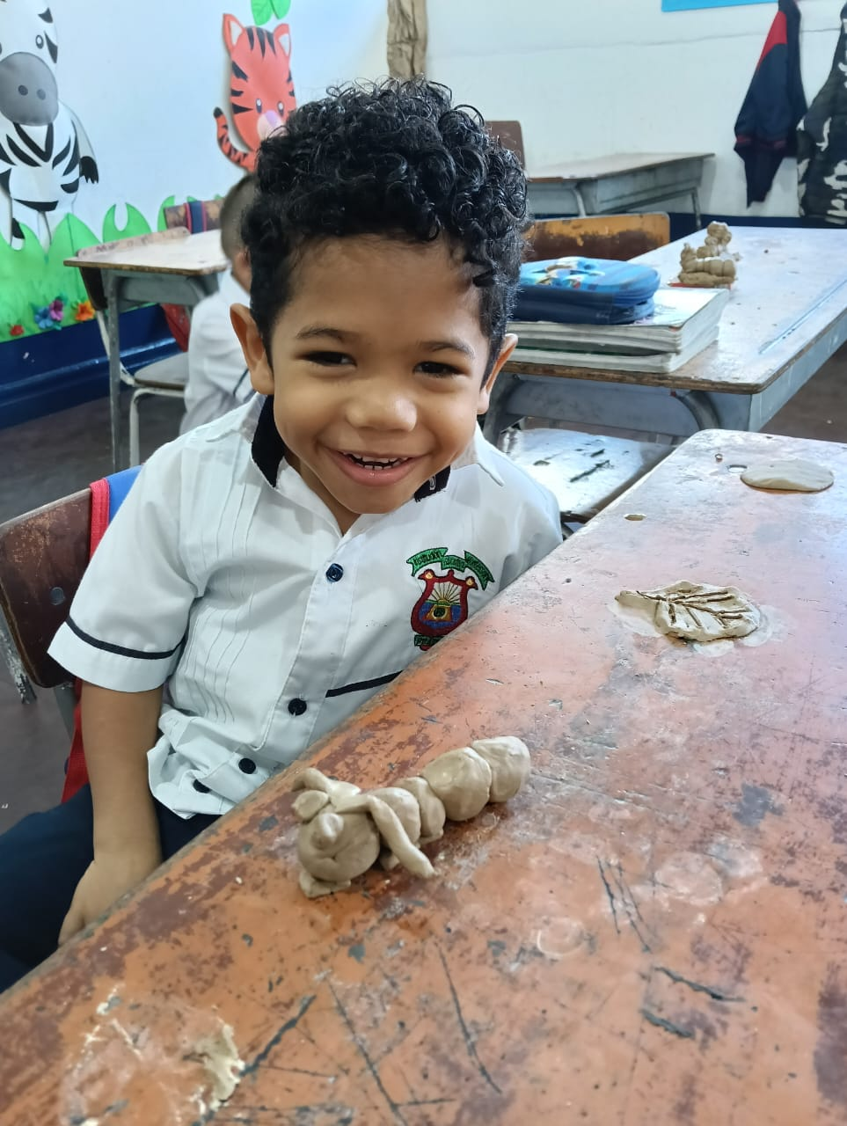
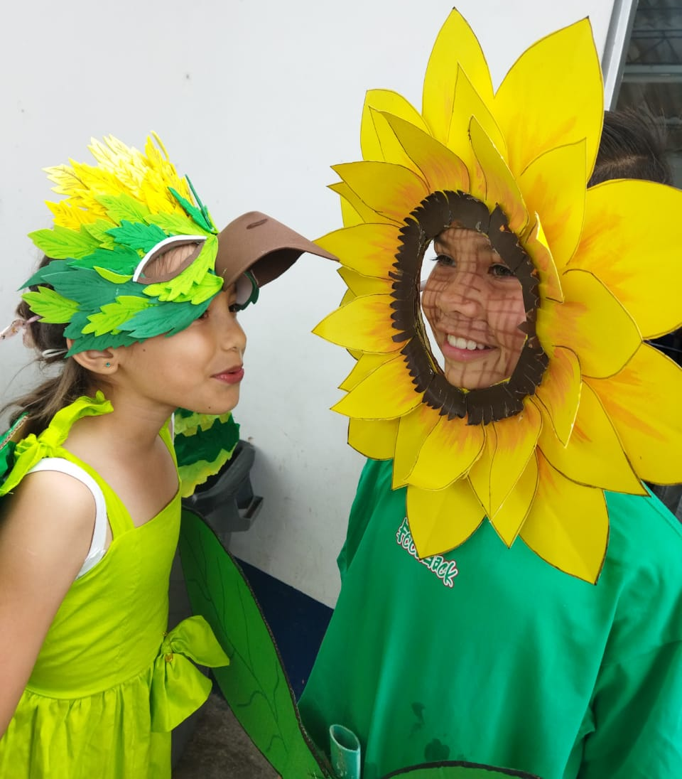
Evaluación y seguimiento
- Metodología (ABP)
- Estrategias (Tertulias literarias, danzas, teatro, música y arte)
- Instrumentos (lista de cotejos, rúbricas)
- Registro y análisis (actas e informes)
Tertulia el poder del amor

Slide 8
resultados
CORTO
- Mejorar la expresión oral
- Incremento de participación estudiantil
- Fortalecimiento de la convivencia escolar
MEDIANO
- Mayor apropiación por parte de los docentes de la sede
- Vinculación de las familias
- Fortalecer un pensamiento crítico
- Consolidación institucional del proyecto
- Sostenibilidad e innovación
LARGO

Slide 9
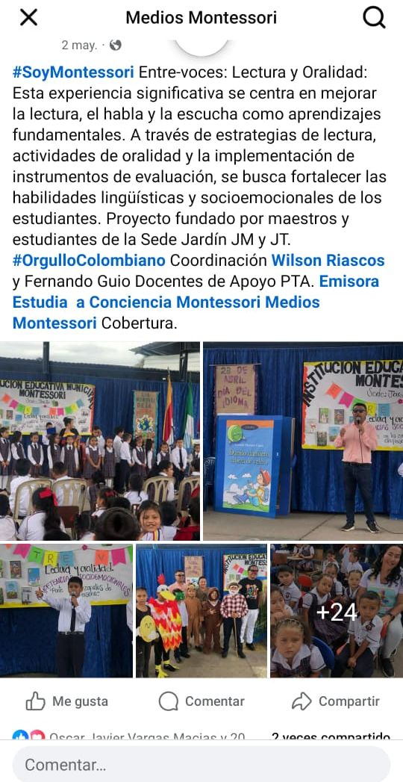
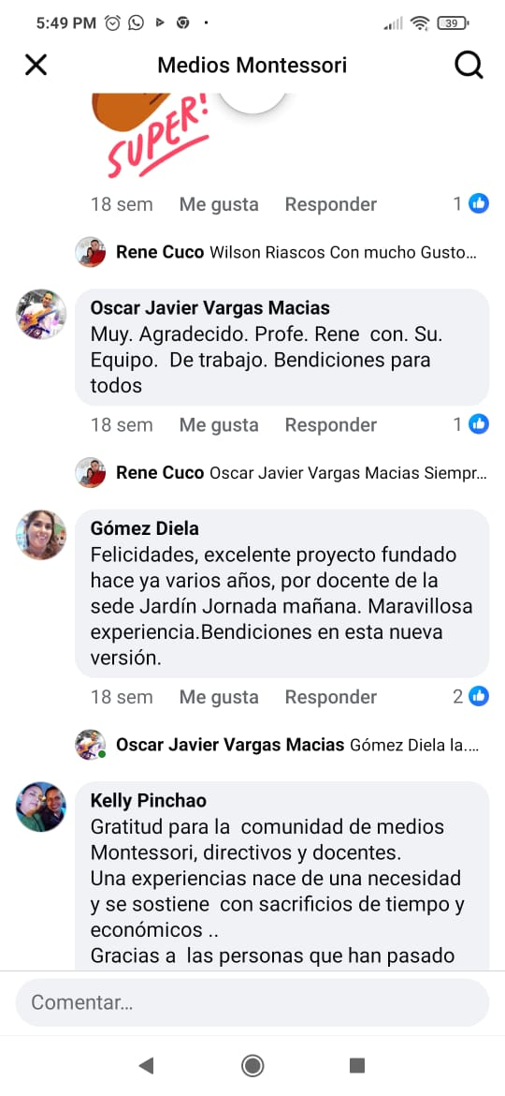
TRANSFERENCIA
Medios Montessori
Pagina web

Slide 10
Estructura para la transferencia
Propuesta
Contribuir al mejoramiento de las habilidades de lenguaje como leer, hablar y escuchar a través estrategias de lectura y oralidad por medio de libros de literatura infantil aportando a la educación de calidad en los estudiantes de la sede Jardín de la I.E.M Montessori de Pitalito.
Desarrollo
La experiencia surge de la necesidad de implementar estrategias para el mejoramiento de los procesos comunicativos.

Slide 11
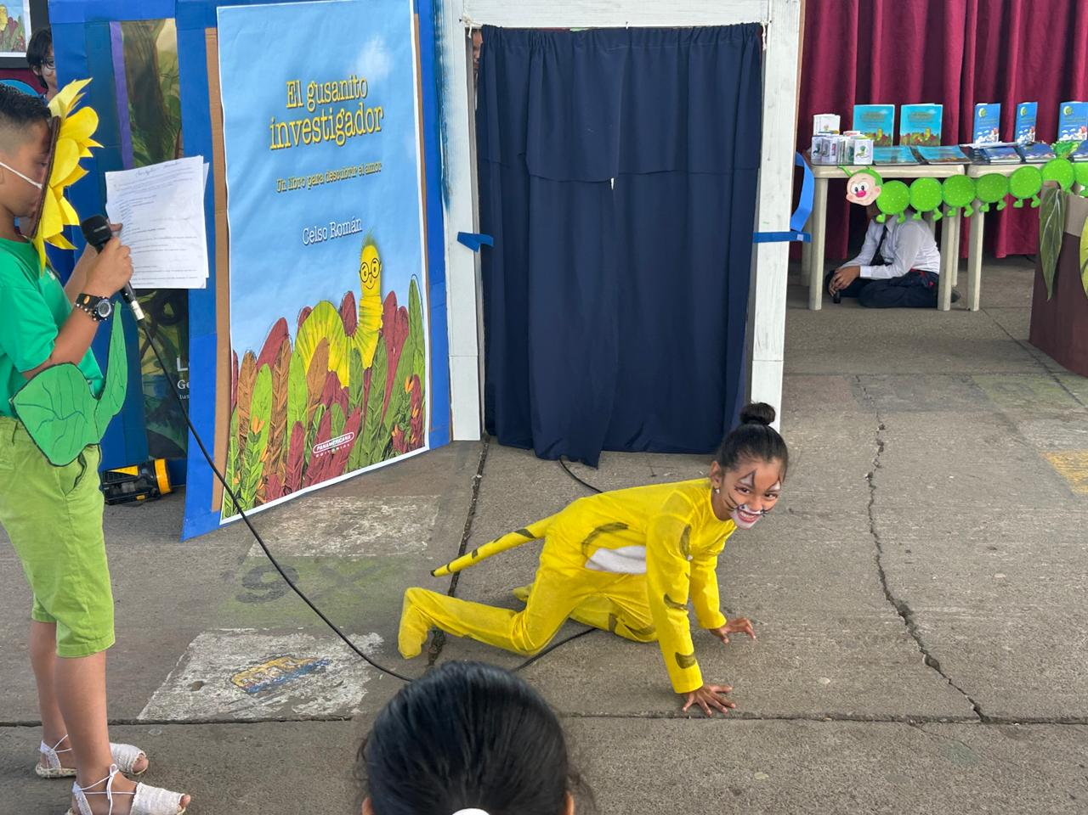
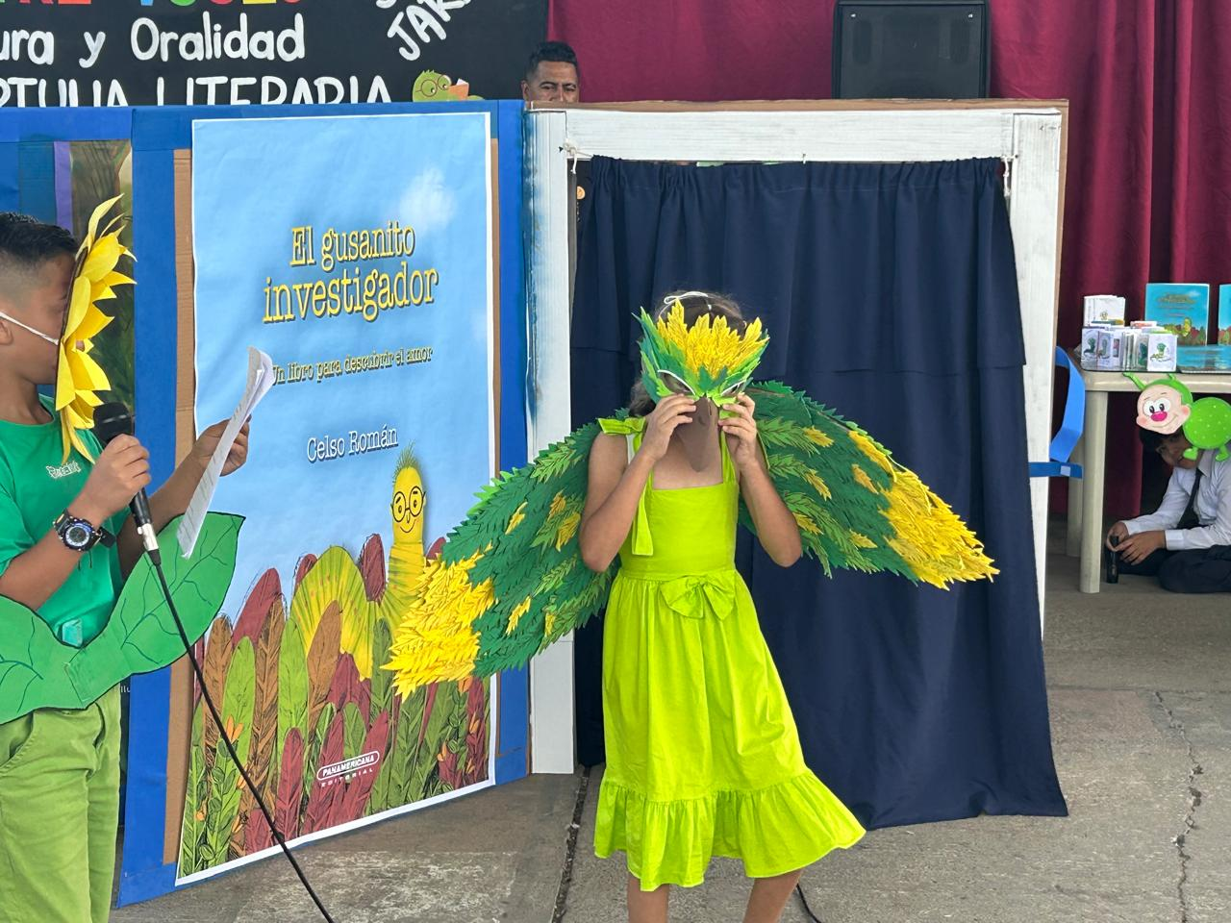
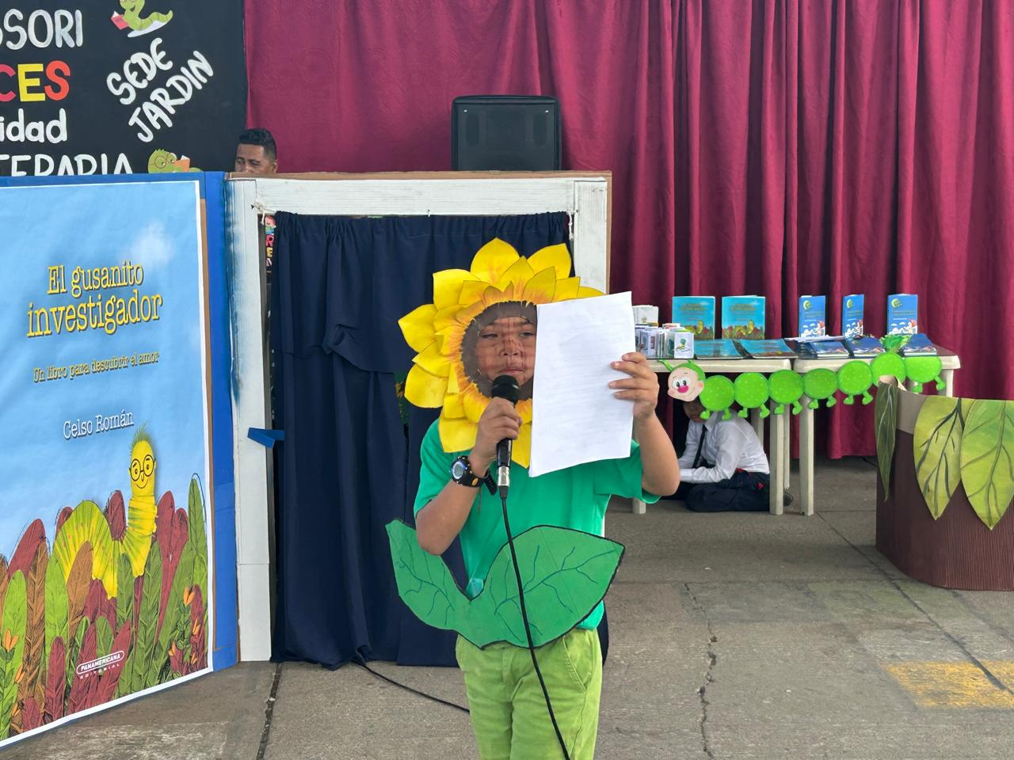
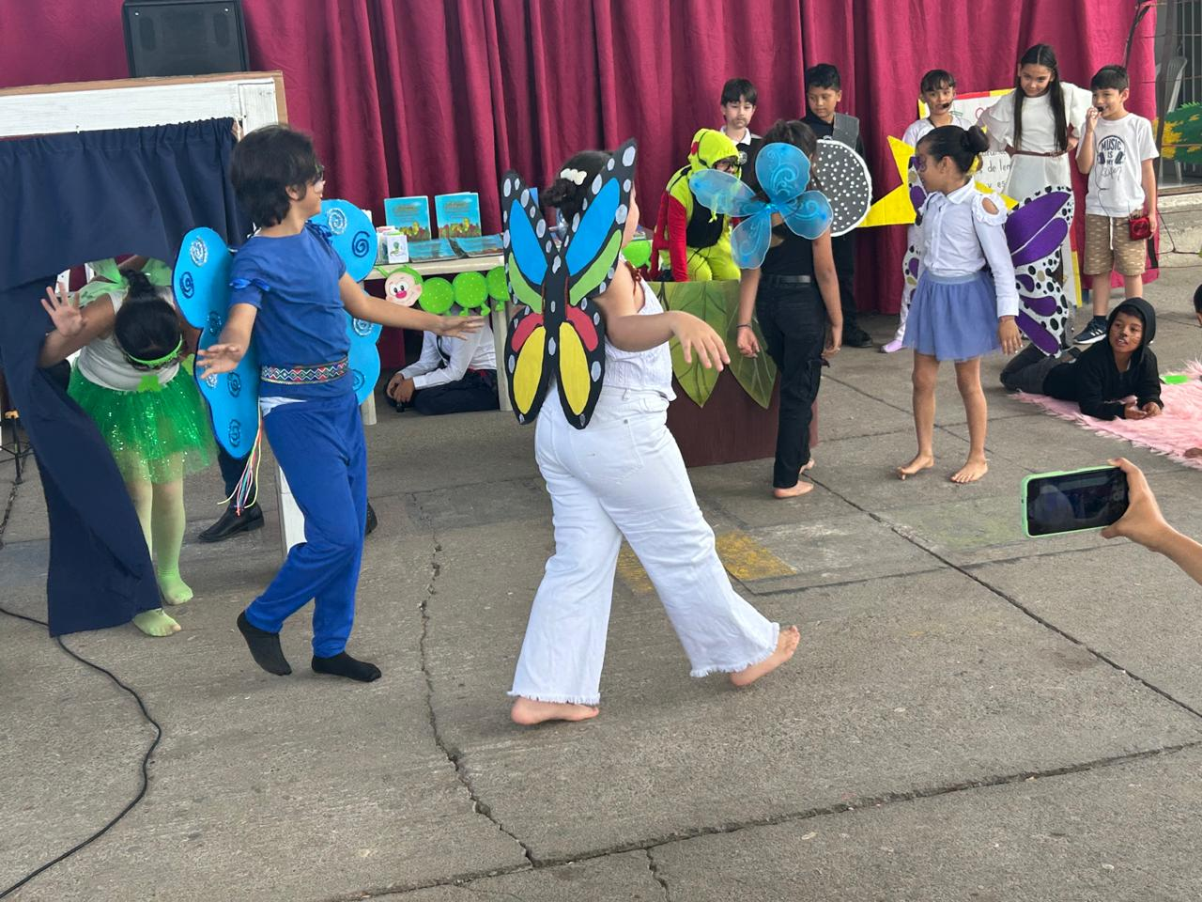
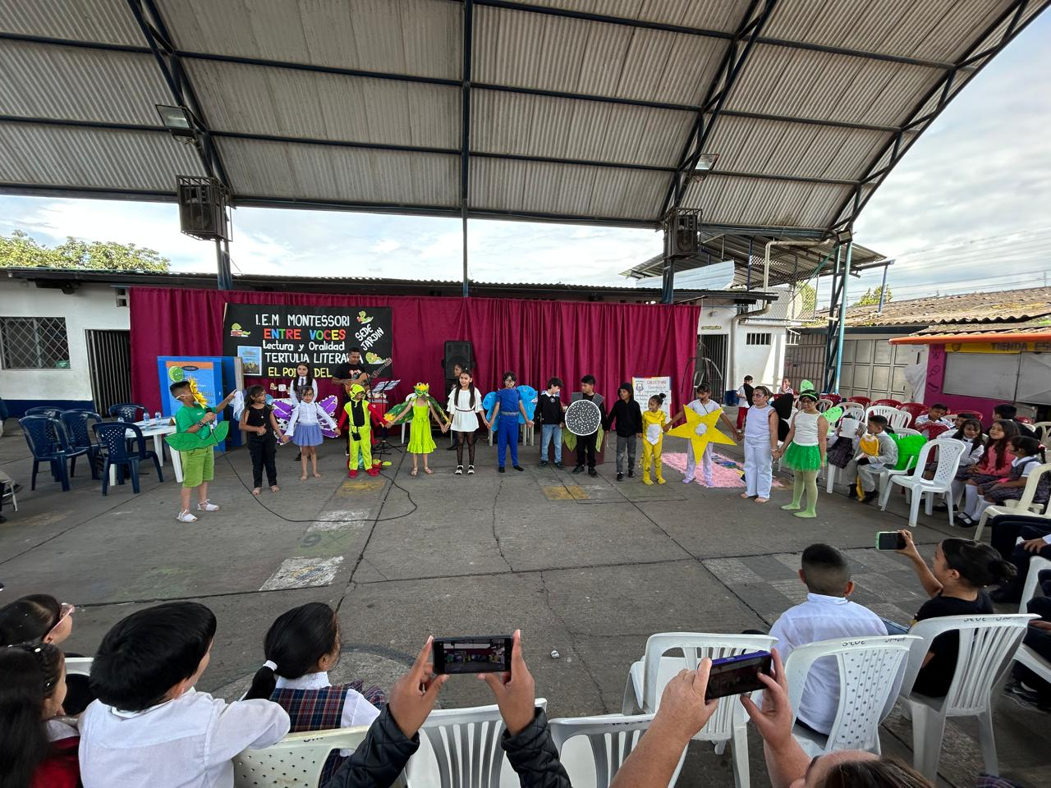
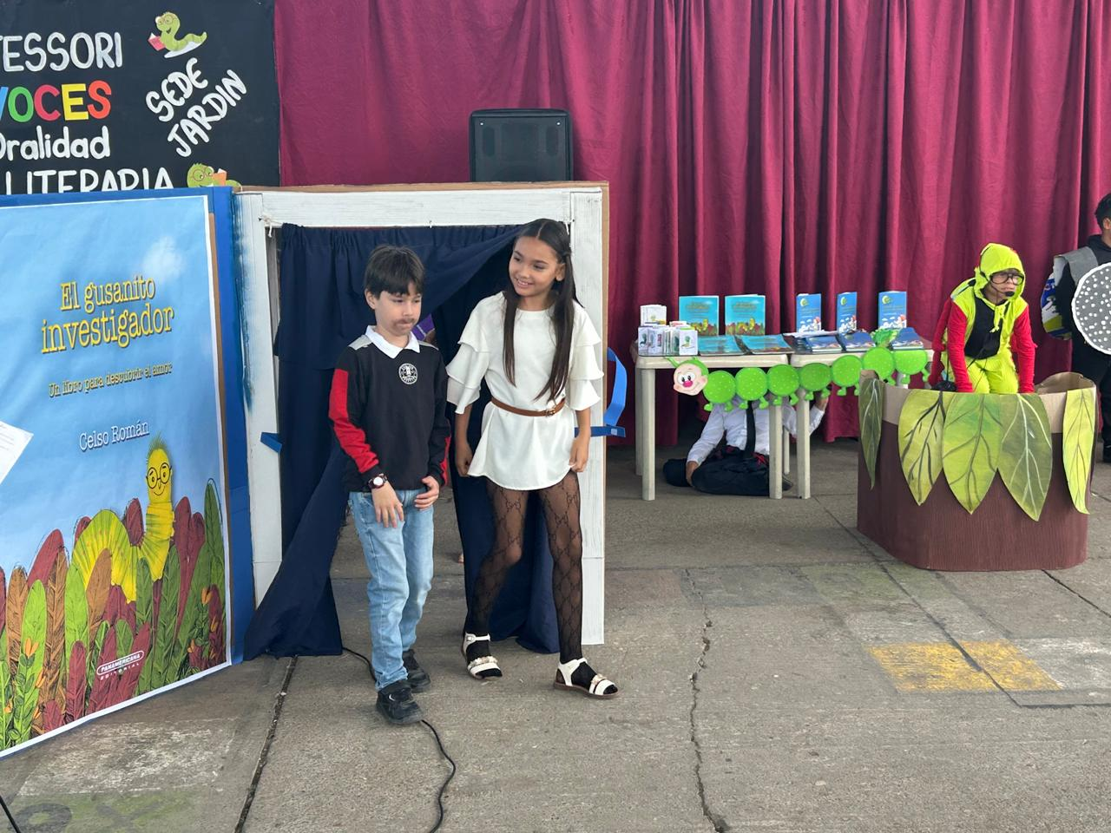
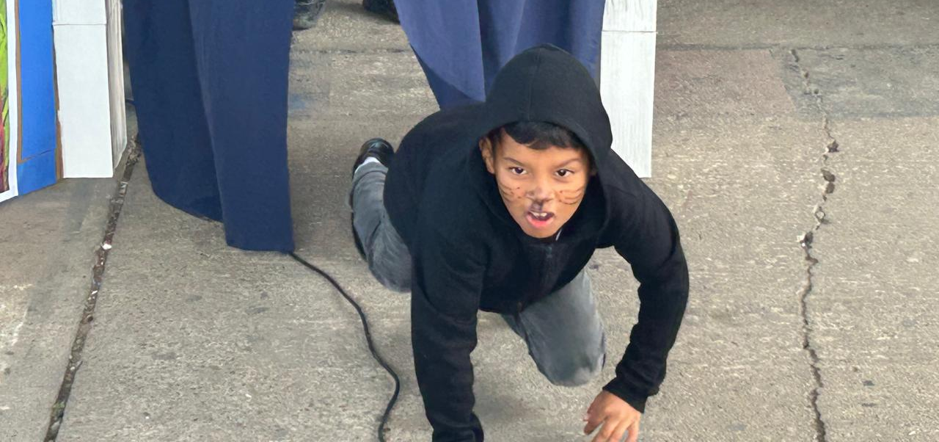
METODOLOGÍA (ABP)
Estrategia: tertulias literarias
RESULTADOS

Slide 12
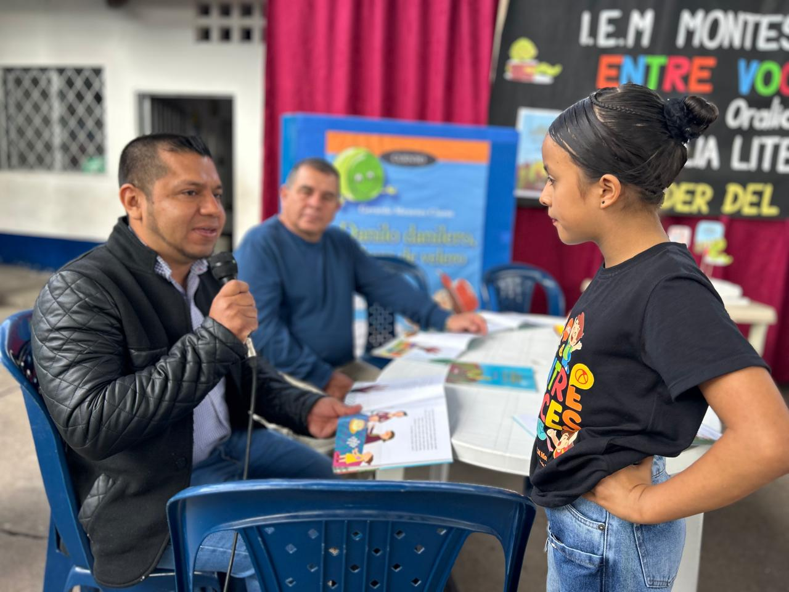
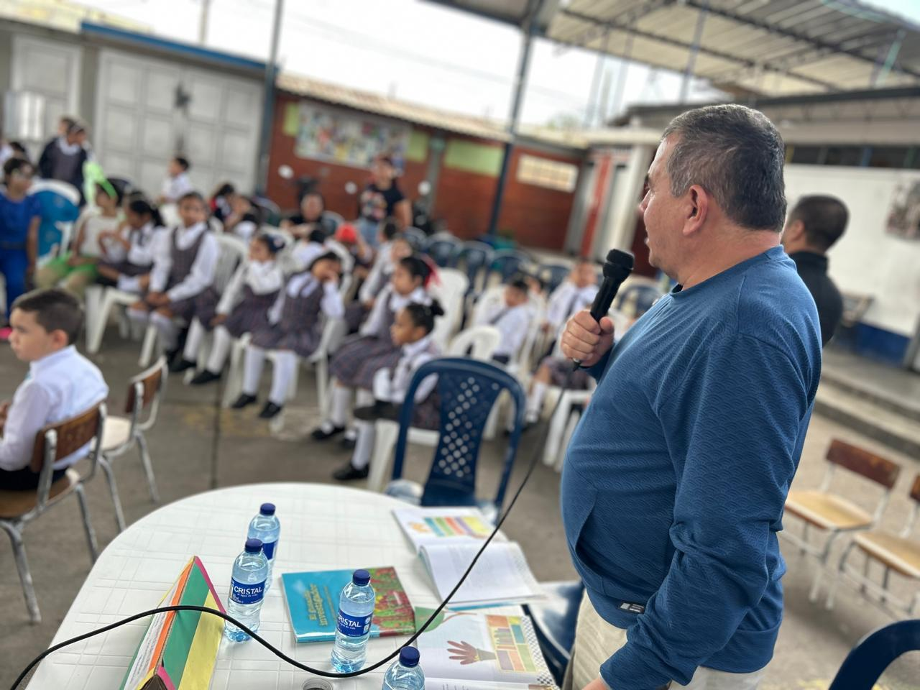
SOSTENIBILIDAD
Espacios de retroalimentación y socialización

Slide 13
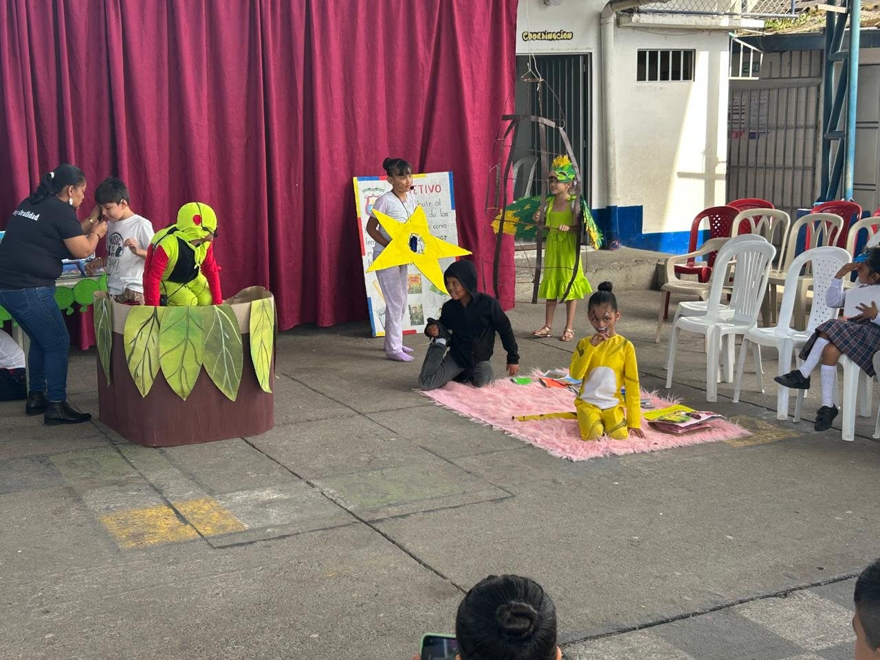
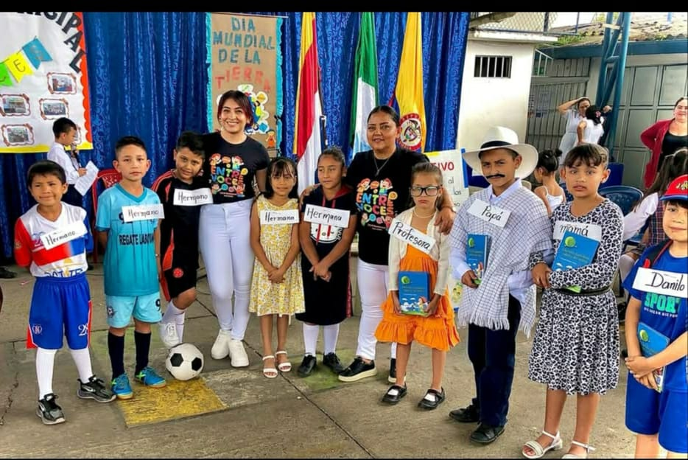
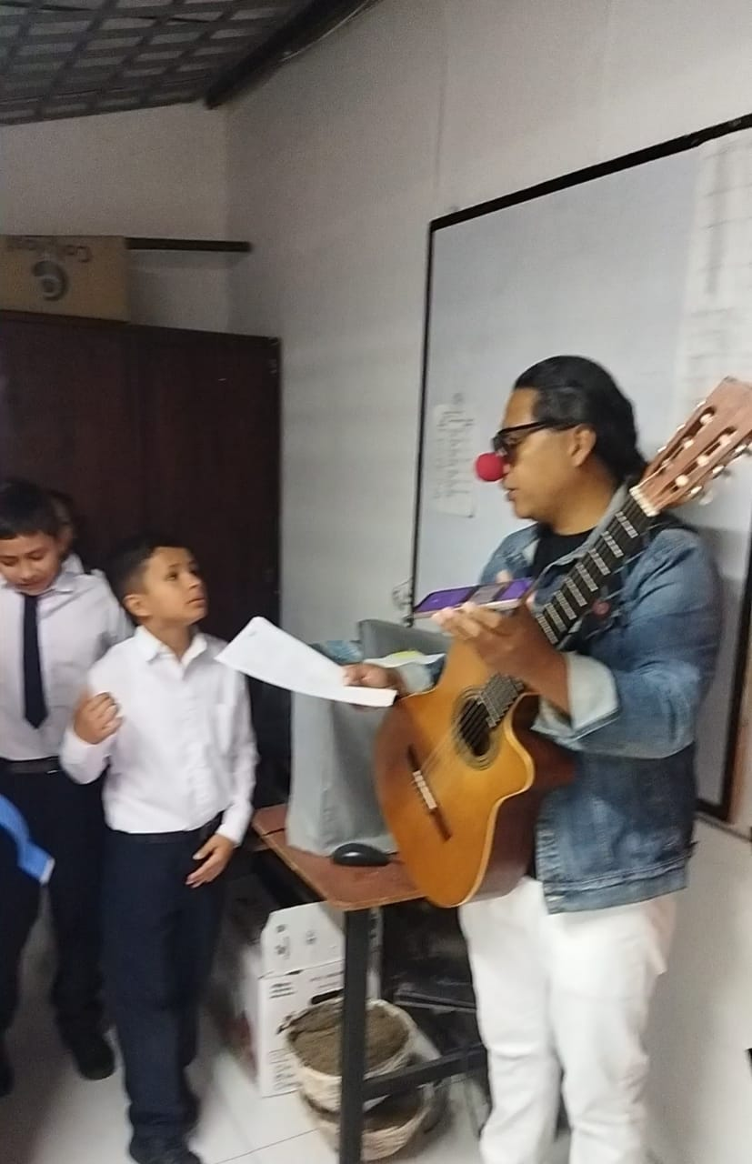
INNOVACIÓN
Música, danza, teatro y arte

Slide 14
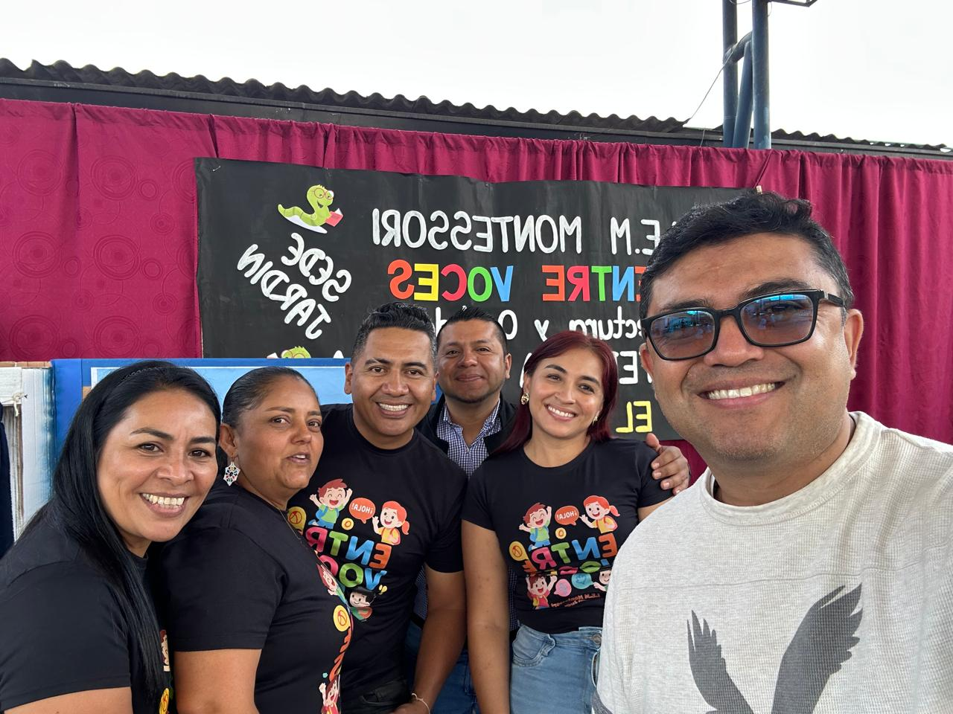
El equipo Entre Voces: lectura y oralidad agradece el apoyo de la rectora MARIA GINNA VARGAS ESCARRAGA, coordinador, maestros del PTA, estudiantes, padres de familia y a medios Montessori

